Slide 1
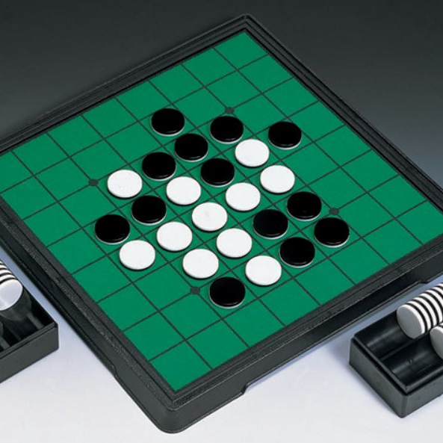
Programmation jeu IA - Élective2
Reversi
DASSOUKHI Saleh, KENMEGNE FEUGAING Doriane laetitia, RAJARATNAM Sarujan

Slide 2
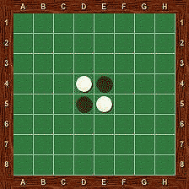
Règles du jeu Reversi/Othello
Le jeu d’Othello se déroule sur un othellier de 64 cases, entre deux joueurs.
But du jeu : Posséder plus de pions de sa couleur en fin de partie.
Trois conditions sont nécessaires pour poser un pion :
Le pion doit être posé sur une case vide.
La case doit être adjacente à un pion adverse (N, S, O, E, NO, NE, SO, SE)
Retourner un pion en englobant un pion adversaire avec le plus de pion possible
On répète ces 3 conditions jusqu'à la fin du jeu.
Fin du jeu : Aucun coup légal n’est possible de la part des deux joueurs.
Trois conditions sont nécessaires pour poser un pion :
Plus de place/Pions : Cela arrive généralement lorsque les 64 cases sont occupées.
Une seule couleur : Mais il se peut qu’il reste des cases vides où personne ne peut jouer : par exemple lorsque tous les pions deviennent d’une même couleur après un retournement
Aucun retournement possible : Aucun des deux joueurs ne peut jouer
On compte alors les pions pour déterminer le score du vainqueur. Les cases vides sont attribuées au vainqueur.

Slide 3
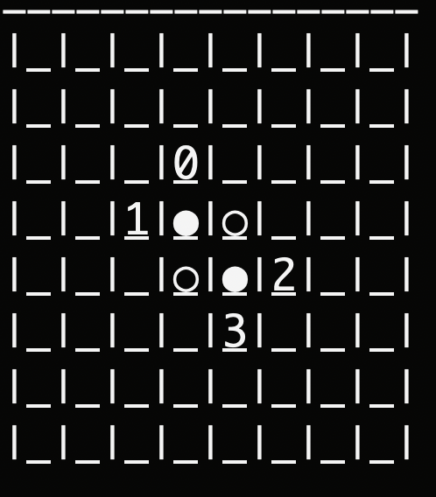
Explication de l'implémentation du jeu
Implémentation du jeu sans IA:
Création du plateau du jeu:
Création du plateau 8x8
Placer des cellules
Vérifier si placement est légal
Appliquer les modifications des cellules
Retourner le tableau avec les cellules
Création des pions:
Créer une cellule (Blanc, noir)
Récupérer type de cellules
Extraire les coordonnées de la cellule
Extraction des vecteurs:
Récupérer, Générer, Créer tous les vecteurs possibles à partir d'une cellule
Création du jeu:
Exécuter le jeu
Implémentation du jeu avec IA:
Implémentation du jeu avec IA (Minimax)

Slide 4

Démo

Slide 5
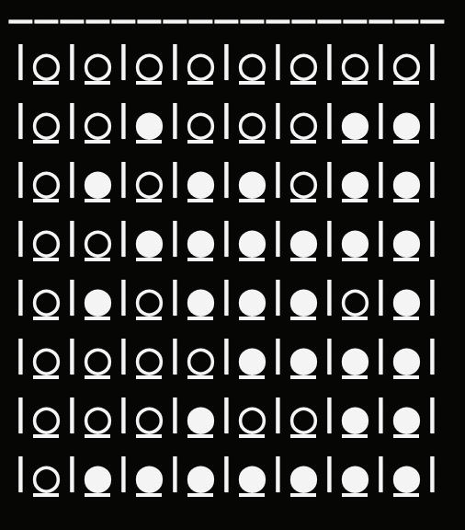
Conclusions
Observations :
Points positifs:
Projet intéressant
Nombreux concepts populaires de ce langage
Gestion de groupe
Piste d’amélioration:
Implémentation d’un algorithme d’apprentissage par renforcement

